Slide 1

Présentation de projet pour le titre professionnel Concepteur Développeur d’Applications
Par
Haldan KOFFI
Promotion : 23/09/2024

Slide 2
Remerciements
G2R formation
Les formateurs
Notes:
Mise à disposition d’outil pour le bon déroulement de la formation

Slide 3
Présentation personnelle
Mon parcours :
Licence : Sciences de la Terre, de l’Univers et de l’Environnement
Programmation en C et Python
Master 2 : Ingénierie et géosciences pour l’environnement
Analyse de données en python
Reconversion professionnelle dans la conception et développement d’applications

Slide 4


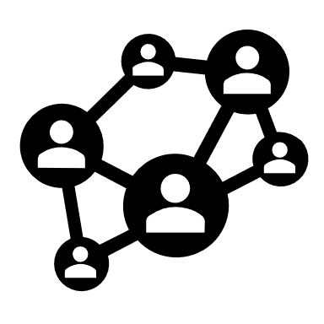
Sujet du projet
Bibliothèque collaborative en ligne : Site de partage et de découverte de livres
Les utilisateurs auront différentes possibilités :
Ajouter des livres
Rédiger des commentaires
Faire des recommandations
Interagir avec d’autres lecteurs

Slide 5

Persona
Nom et Prénom : Camille Dupont
Âge : 24 ans
Objectif : Discuter et partager des avis avec d’autres passionnés de lecture.
Frustration : Il est difficile de trouver des recommandations de livre de qualité non commerciales.
Motivation : Motiver par l’envie de découvrir des livres indépendants et d’échanger avec des lecteurs ayant les mêmes goûts.
Comportements : Elle apprécie les critiques bien rédigées et les discussions sur les forums littéraires.

Slide 6
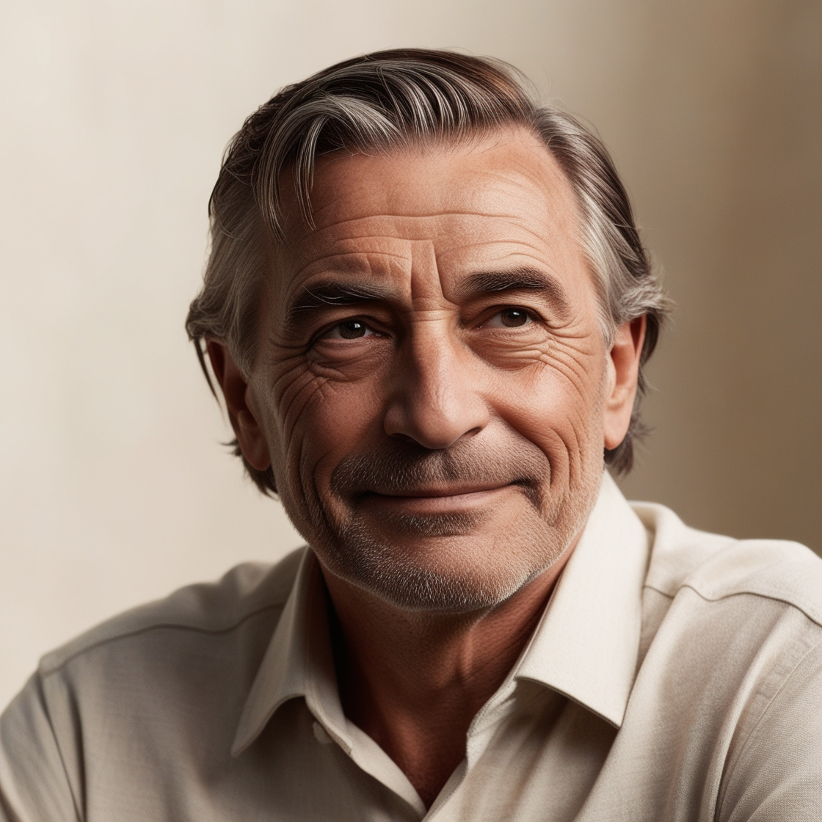
Persona
Nom et Prénom : Luc Martin
Âge : 55 ans
Objectif : Partager ses livres préférés avec la communauté, aider les jeunes lecteurs à découvrir des classiques, discuter de littérature avec des passionné.
Frustration : Il est difficile de trouver des discussions sérieuses sur certains ouvrages
Motivation : Il est passionné par la littérature et souhaite transmettre cette passion à d’autres.
Comportements : Il est souvent à la recherche de nouvelles plateformes pour partager sa passion. Il écrit des critiques de livres sur plusieurs sites et est prêt à partager son avis avec d’autres lecteurs.

Slide 7
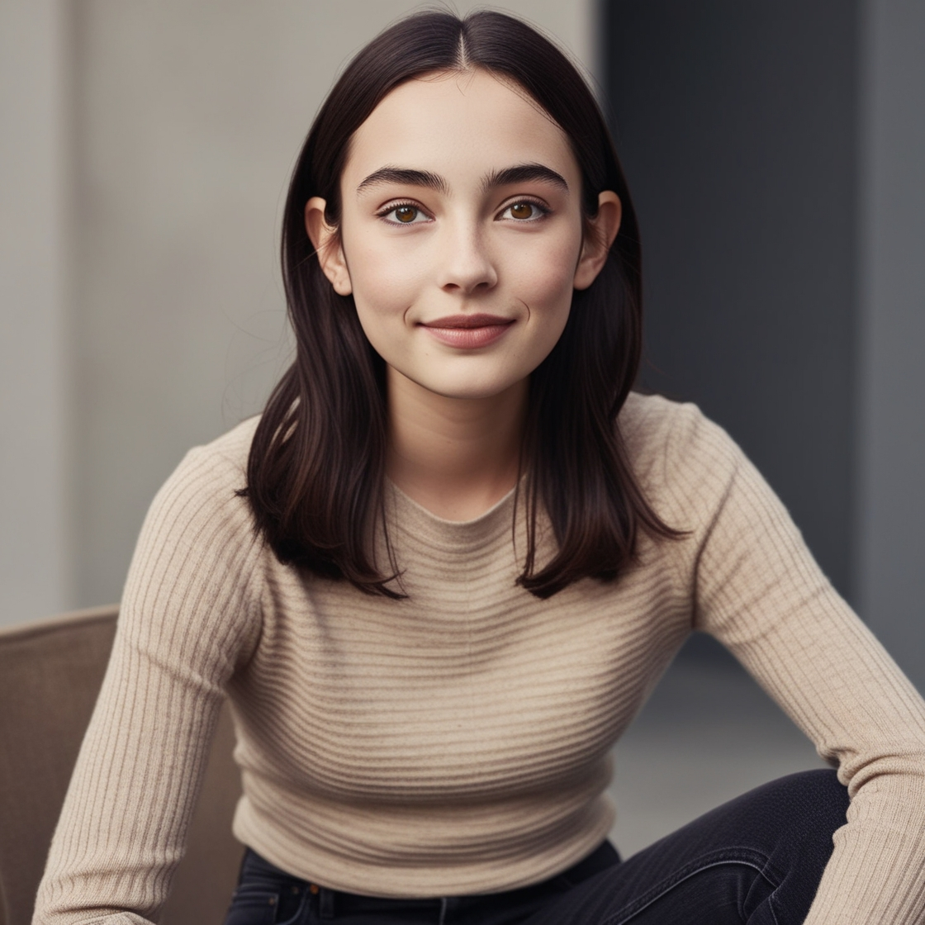
Persona
Nom et Prénom : Lola Lefebvre
Âge : 19 ans
Objectif : Rechercher des livres correspondant à ses centres d’intérêt (romans) et discuter de ses lectures avec d’autres jeunes.
Frustration : Difficulté à trouver une communauté dédiée aux genres qu’elle aime.
Motivation : Lola est motivée par l’idée de faire partie d’une communauté active où elle peut trouver des livres qui ne sont pas nécessairement des best-seller, mais qui correspondent à ses goûts.
Comportements : Elle est très active sur les réseaux sociaux et aime partager ses impressions de lecture sur Instagram ou Twitter. Elle participe également à des clubs de lecture en ligne.
Autres détails possibles : Elle passe environ 1 à 2 heures par jour à lire et à échanger avec d’autres lecteurs sur les réseaux sociaux

Slide 8

Expression du besoin
Besoins fonctionnels
L’administrateur peut créer des catégories
L’administrateur peut modérer le site (suppression de commentaire, suppression de livre ajouter)
L’utilisateur peut se créer un compte
L’administrateur et les utilisateurs peuvent ajouter des livres (image de couverture, titre, auteur, résumé, date de publication)
Besoins non fonctionnels
Le site doit avoir plusieurs caractéristiques à savoir :
Être fonctionnel 99% du temps
Être rapide
Être sécurisé

Slide 9

Objectifs du projet
Les livres sont de grandes sources de savoir universelles qui peuvent unir et aider plusieurs personnes.
Créer une communauté pour les lecteurs :
Interagir
Échanger des idées
Découvrir des livres
Trouver des recommandations de livres fiables et non commerciales
Partager des points de vue librement

Slide 10


Limites du projet
Évolution du projet dans le futur :
Messages privés
Classement des utilisateurs en fonction des livres ajoutés
Création d’un espace bibliothèque privé pour que les utilisateurs puissent créer leur bibliothèque

Slide 11





Technologies utilisées
Back-end :
Base de données :
Front-end :

Slide 12
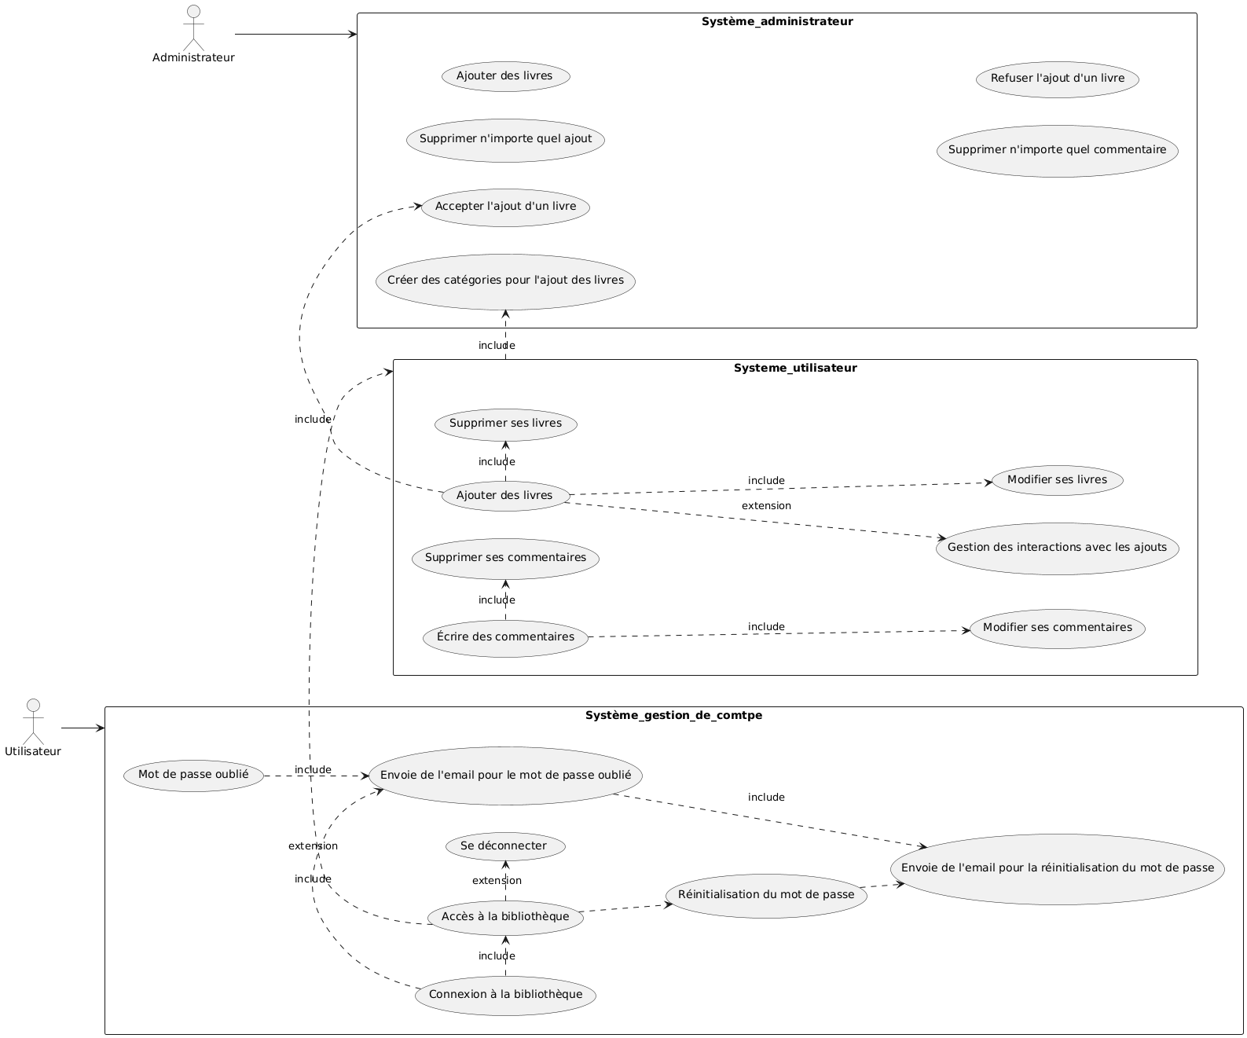
Diagrammes UML des cas d’utilisation

Slide 13
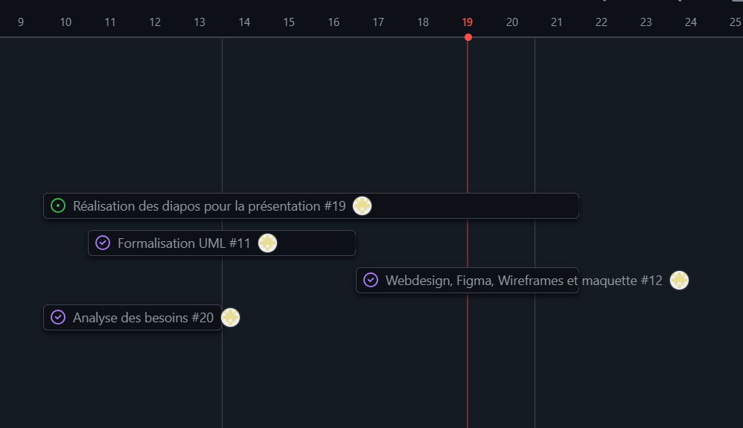
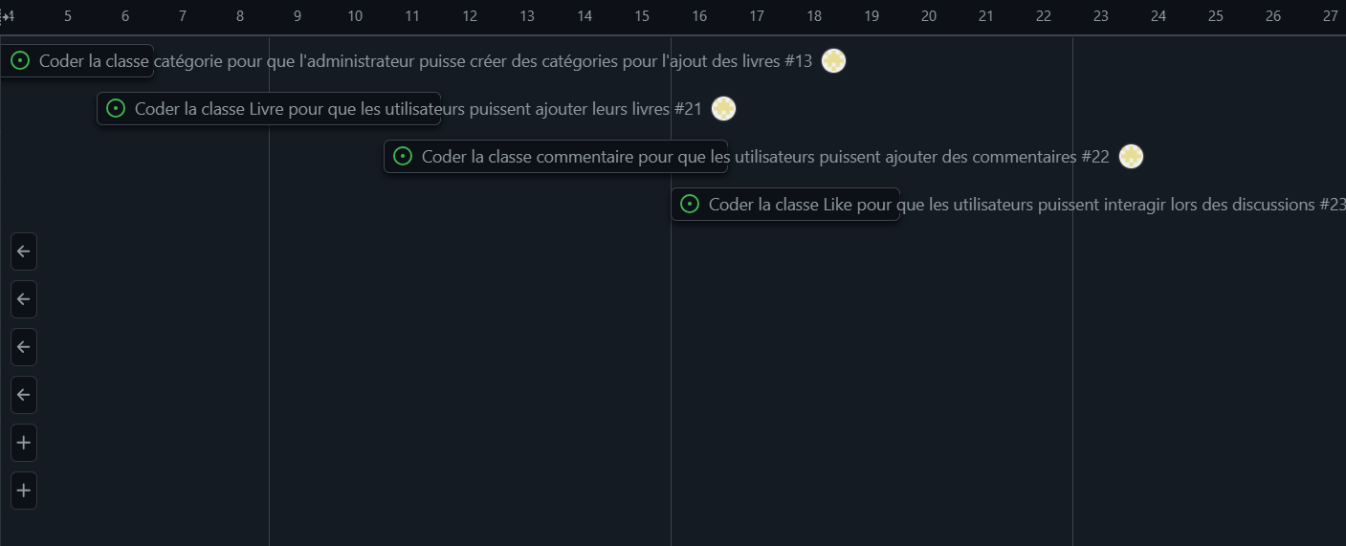
Github Projects et US

Slide 14
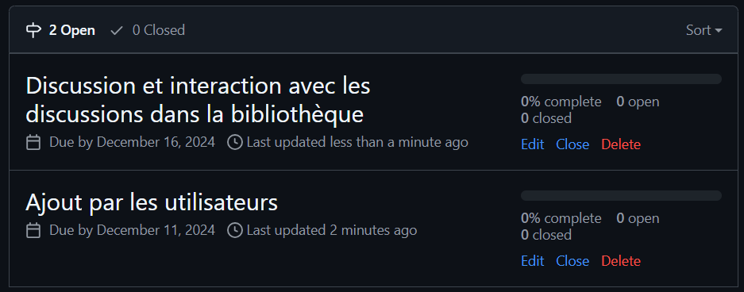
Rétroplanning
Objectifs du projet
Visualisation temporelle des étapes clés du projet
➔

Slide 15
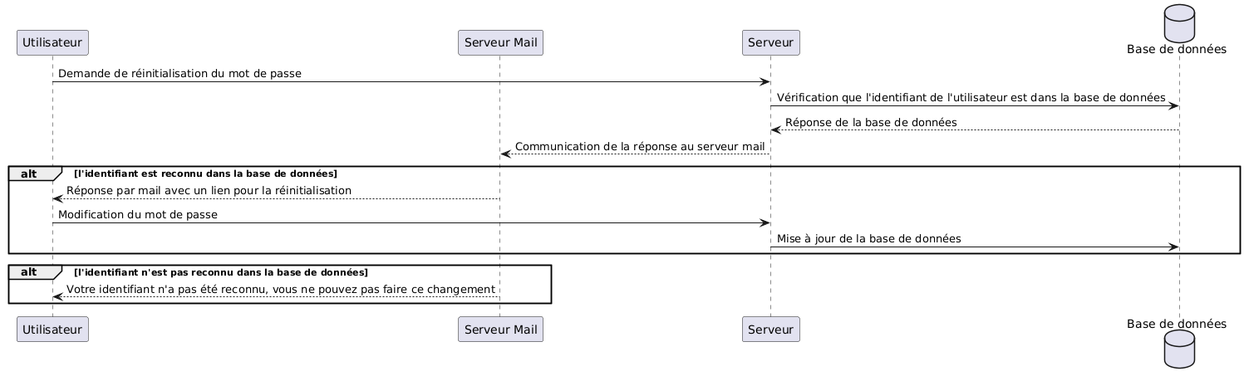
Diagramme UML de séquence

Slide 16
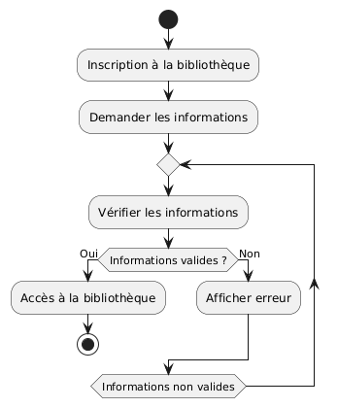
Diagramme UML d’activité

Slide 17
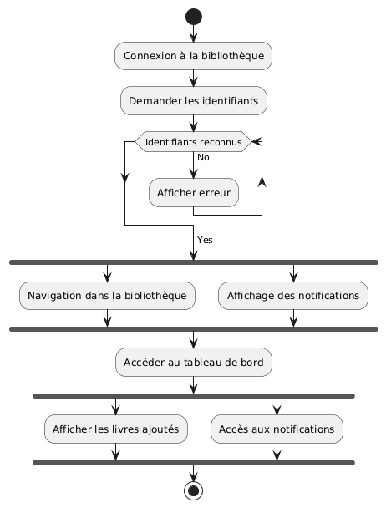
Diagramme UML d’activité

Slide 18
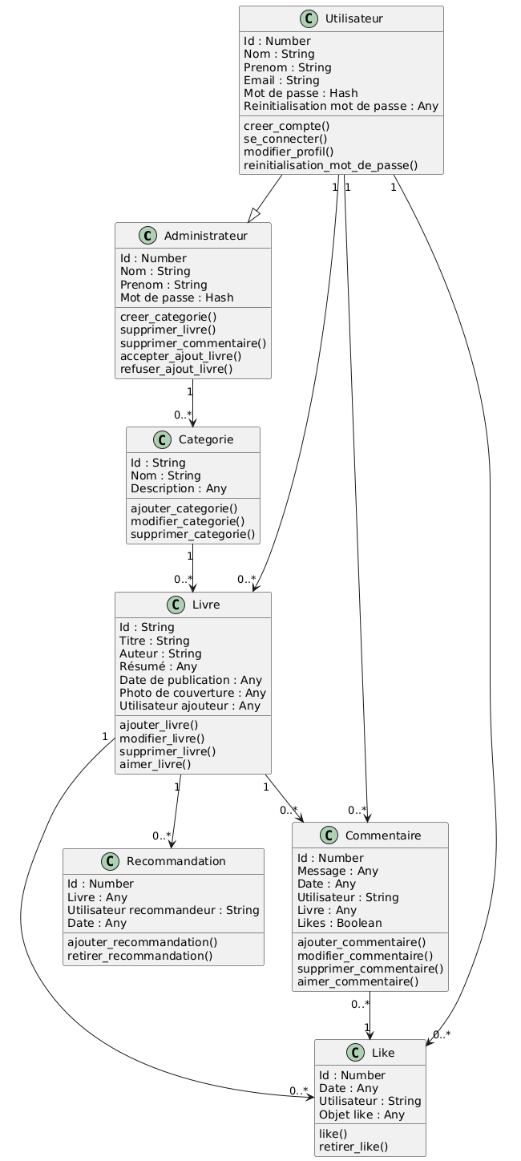
Diagramme UML de classes pour les entités

Slide 19

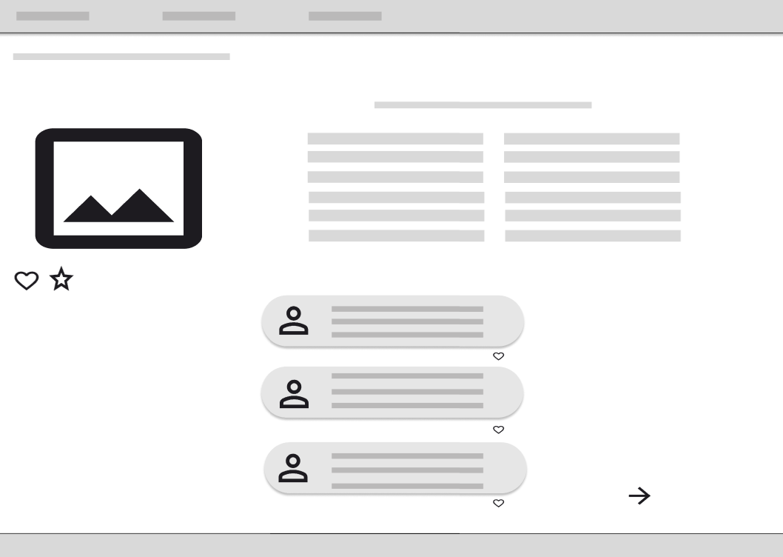
Wireframes
Page d’accueil
Page d’information sur un livre ajouté

Slide 20
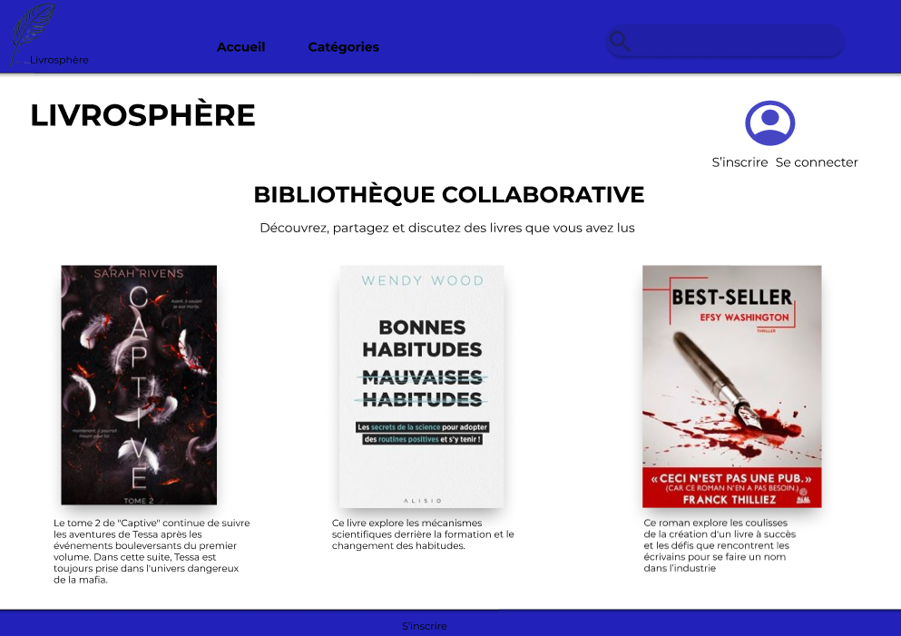
Maquette

Slide 21
Merci de votre attention

